Slide 1



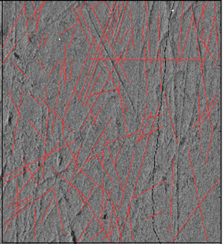
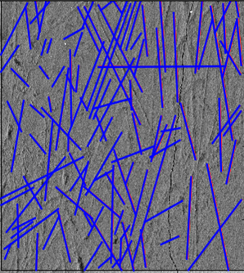
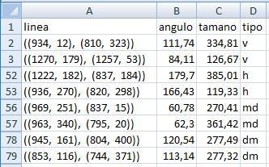
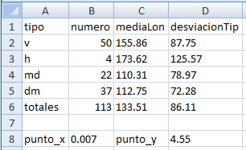
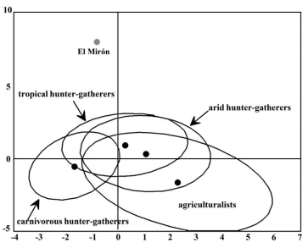
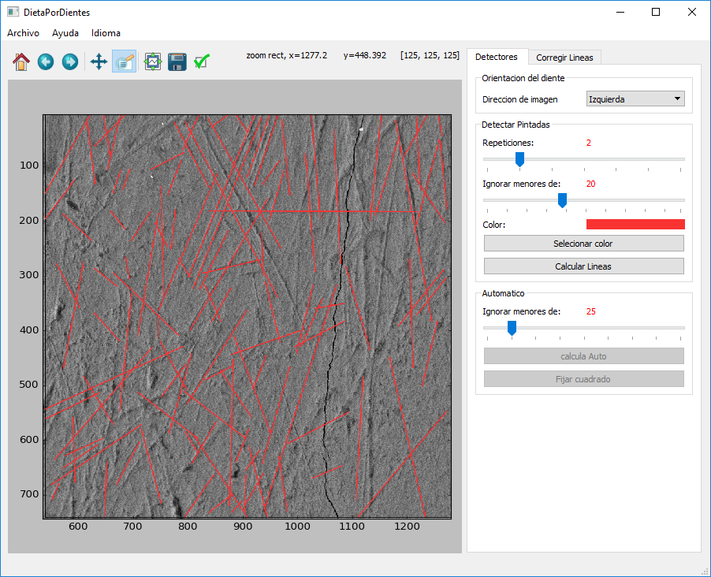
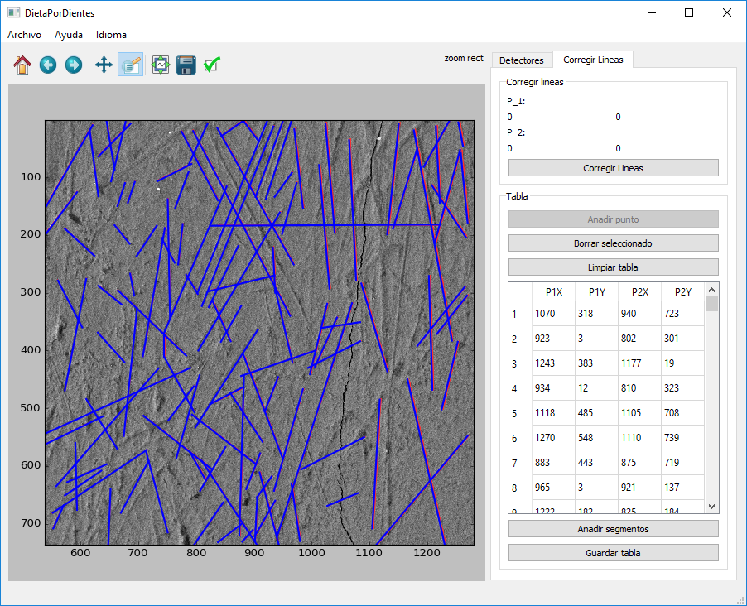
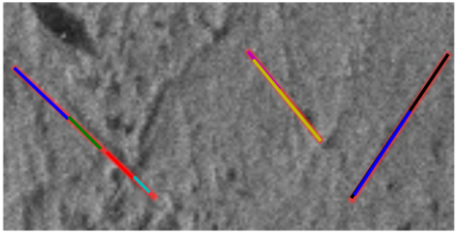
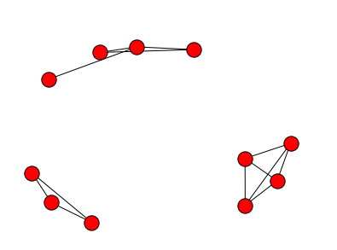
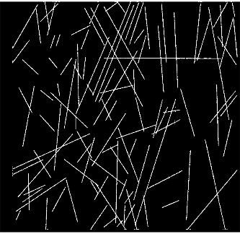
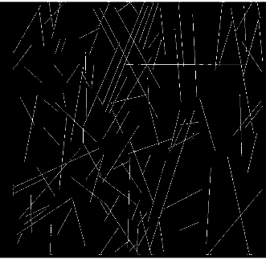
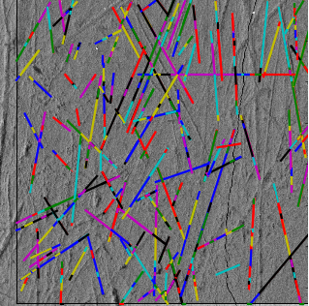
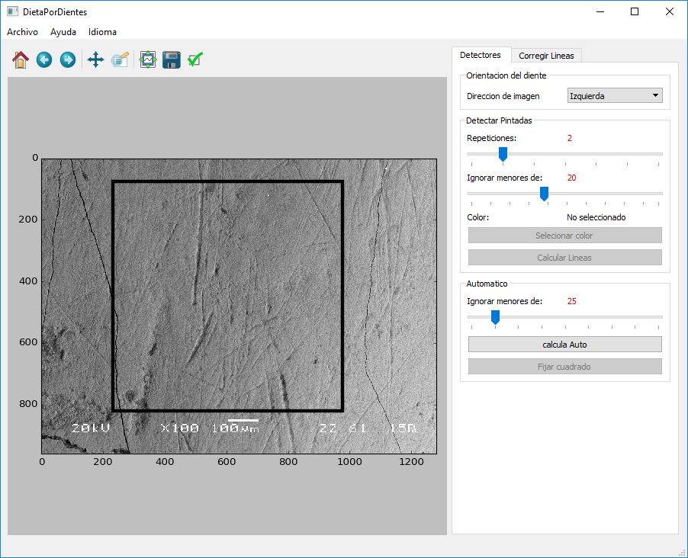
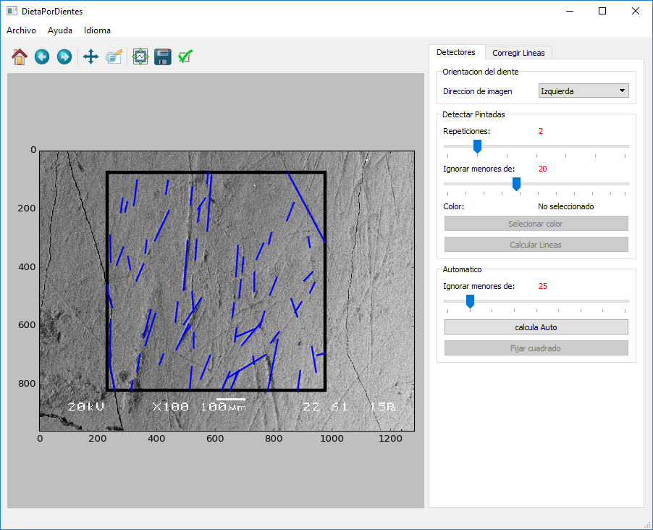








Estimación de la dieta por
análisis de marcas
dentales
Autor: Ismael Tobar García Tutor: D. Álvar Arnaiz González Tutor: Dr. José Francisco Diez Pastor
ESCUELA POLITÉCNICA SUPERIOR
GRADO EN
INGENIERÍA
INFORMÁTICA
Enero 2017
El proyecto estima la dieta a partir del análisis de las estrías provocadas por la ingesta de alimentos en las piezas dentales.
Estrías pintadas por experto
Estrías identificadas
Resultados y estadísticas
Dieta estimada
Modo semiautomático
Ejecución del algoritmo
Unión de
segmentos
Segmentos
Grafo
Binarización
Reducción de grosor
Hough
Imagen original
Modo automático
Contenidas en el cuadrado
Ejecución del algoritmo
Modo Manual
Este modo permite añadir y borrar estrías manualmente sobre la imagen como elija el usuario.
Para finalizar quería agradecer a nuestra colaboradora del laboratorio de Evolución Humana, del departamento de Ciencias Históricas de la Universidad de Burgos la Dra. Rebeca García González que estudia paleobiología y paleoecología de homínidos en la Universidad de Burgos, por las explicaciones del problema a resolver y la facilitación de material para las pruebas y realización del proyecto.

